Slide 1


4 - тоқсан
Қазақ тілі
Бастауыш сынып мұғалімі:
Сынып: 3

Slide 2
Қазақ тілі
3-сынып
7-Бөлім: “Су-тіршілік көзі”
4-сабақ
Тақырыбы: “Негізгі және туынды сын есім”
Бүгінгі сабақта:
Тыңдалған мəтін бойынша қойылған сұрақтарға жауап беріп, мəтінде жалпы не туралы айтылғанын түсінесің;
Сөздердің ішінен сын есімдерді теріп, сөз құрамына талдайсың.

Slide 3

Сабақты оқимыз, көңілге тоқимыз, Қазақ тілін үйреніп, қазақша сөйлейміз. Сөздер үйренеміз, мәнін түсеніміз, Келешекте әлі біз биікке жетеміз.

Slide 4


.
“Ой қозғау”
Терме диктант.
Дәрігер, аласа, күн, терең, жазды, қою, бесінші, өнерлі, айтты, сұйық.
(Осы сөздердің ішінен сын есімдерді теріп жазу)
Аласа, терең, қою, сұйық, өнерлі.

Slide 5
Оқулықпен жұмыс
8-жаттығу. Мәтінді тыңда, сұрақтарға жауап бер.
Судың да сұрауы бар
Қазіргі уақытта Жер шарында жыл өткен сайын ауызсудың қадірі біліне түсуде. Дүниежүзінің көптеген елінде су сату үйреншікті іс болып саналады. Дамушы елдердің кейбіреулерінде отбасы табысының 10 пайызы су сатып алуға кетеді. Грек елінің кейбір өңірлерінде* су алыстағы таудан тасылып әкелінетіндіктен, оның бағасы қымбат тұрады. Су цистернамен* әкелінетін ауылдар өз елімізде де кездеседі. Жер шарында тұщы су қорының шектеулі екені анық байқалды.
Сондықтан «Судың да сұрауы бар» деген халық даналығын әр уақыт есте ұстаған абзал.
«Балдырған» журналынан
• Мәтінде не туралы айтылған?
• «Судың қадірі» дегенді қалай түсінесің?
• Мәтін неліктен «Судың да сұрауы бар» деп аталған?

Slide 6
Сөздік жұмыс
Өңір – аймақ, төңірек, алқап.
Цистерна – сұйық затты тасымалдайтын үлкен ыдыс.
Сұрақтарға жауап:
Мәтінде су туралы айтылған.
2. Су - ол табиғаттың бізге жіберген сыйы. Су болмаса біз өмір сүре алмаймыз. Сусыз тіршілік жок деп бекер айтпаған. Сондықтан да суды қадір тұтып, қастерлеуіміз керек.
3. "Су — тіршіліктің көзі, өмірдің бастауы, адамзаттың қуаты. Онсыз өмір болмайды. Халқымыз айтқандай, су бар жерде, береке де бар.
Судың да сұрауы бар дегендей, бір тамшы суды бағалап, қолда барымызды сақтау - баршамыздың ең үлкен
міндетіміз.

Slide 7
14-жаттығу. Тыйым сөздерді қолданып, «Суды дұрыс пайдалан!» нұсқаулығын толықтырып жаз.
Суды бекер ... .
Түнде су алуға ... .
Судың бетін ашық ... .
Лас су төккен жерді ... .
Тыйым сөздер: барма, қалдырма, баспа, түкірме, төкпе.
Суды бекер төкпе.
Түнде су алуға барма.
Судың бетін ашық қалдырма.
Лас су төккен жерді баспа.

Slide 8
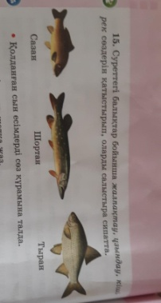
15-жаттығу. Суреттегі балықтар бойынша жалпақтау, ұзындау, кішірек сөздерін қатыстырып, оларды салыстыра сипатта.
• Қолданған сын есімдерді сөз құрамына талда.
Сазан кішірек. Шортан ұзындау. Тыран жалпақтау.
Түбір | Жұрнақ
Кіші | рек
Ұзын | дау
Жалпақ | тау

Slide 9

16-жаттығу. Өлеңді оқы, қатесіз көшіріп жаз.
Жазғы таң.
Жазғы дала,
Жазғы таң.
Жасыл шалғын,
Жасыл шақ.
Ақ бұлаққа
Мөп-мөлдір
Күн күлімдеп,
Төкті нұр.
Д. Байбеков
• Өлеңнен сын есімдерді тауып, оларға сұрақ қой. Бұл сын есімдердің қай сөзбен байланысып тұрғанын тап.
Негізгі сын есімдер: жасыл, ақ.
Туынды сын есім: жазғы.
Күрделі сын есім: мөп-мөлдір.

Slide 10
Семантикалық картамен жұмыс
Сын есім | Негізгі | Туынды
Ақылды
Қызыл
Сымбатты
Терең
Таза
Өнерлі
Сын есім | Негізгі | Туынды
Ақылды |  | +
Қызыл | +
Сымбатты |  | +
Терең | +
Таза | +
Өнерлі |  | +

Slide 11
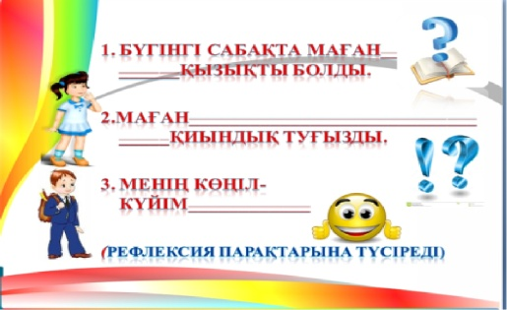
Кері байланыс

Slide 12


